Slide 1


МИНИСТЕРСТВО ФИНАНСОВ
РОССИЙСКОЙ ФЕДЕРАЦИИ
Осуществление внутреннего ФИНАНСОВОГО КОНТРОЛЯ И АУДИТА с учетом федеральных стандартов внутреннего ФИНАНСОВОГО АУДИТА

Slide 2
Оптимизация внутреннего финансового контроля
2
Проблемы реализации ВФК
как самостоятельного бюджетного полномочия
Решение проблем ВФК с учетом принятия поправок в БК
(БК в редакции Закона № 199-ФЗ)
  Излишняя формализация процедур ВФК и дублирование отдельных процедур ВФА
  Отсутствие единой регламентации к осуществлению ВФК по уровням бюджетной системы
  Субъективная оценка рисков исполнителями операций,
  в том числе из-за нехватки информации для корректной оценки
  Отсутствие связи между результатами оценки качества финансового менеджмента и ВФК
  Демотивация исполнителей операций «показывать» результаты ВФК
  ВФК исключен из состава отдельных бюджетных полномочий и определен как элемент бюджетной процедуры
  Отмена излишних и формализованных процедур и документов при осуществлении ВФК
  Внутренний аудит определен в качестве «координатора» мероприятий по повышению надежности ВФК через систему управления бюджетными рисками
  В представлениях и предписаниях органа госфинконтроля не указываются нарушения, выявленные в рамках ВФК и ВФА, при их устранении
ВФК - внутренний процесс главного администратора бюджетных средств, администратора бюджетных средств, осуществляемый в целях соблюдения установленных правовыми актами, регулирующими бюджетные правоотношения, требований к исполнению своих бюджетных полномочий
(Письмо Минфина России от 17.12.2019 № 02-02-05/98727 «Об осуществлении внутреннего финансового контроля и внутреннего финансового аудита»)
Notes:
В соответствии с Методическими рекомендациями субъектами бюджетного планирования должно осуществляться формирование предложений по введению целевых статей расходов на реализацию в рамках государственных программ федеральных проектов, входящих в состав национальных проектов, имея в виду включение федеральных проектов в государственные программы в качестве структурных элементов указанных программ (как правило, на уровне основных мероприятий в составе подпрограмм).
При этом в целях обособления бюджетных ассигнований на реализацию национальных проектов (включая федеральные проекты), должны использоваться коды классификации, по которым подлежат отражению ассигнования на реализацию структурных элементов госпрограмм.
Формирование предложений по корректировке наименований целевых статей расходов на реализацию пилотных государственных программ с учетом необходимости преобразования действующих основных мероприятий и соответствующих им целевых статей расходов в национальные и федеральные проекты, отдельные мероприятия таких проектов, направленные на финансовое обеспечение деятельности центральных аппаратов федеральных органов исполнительной власти и их территориальных органов в соответствии с требованиями Правил разработки, реализации и оценки эффективности отдельных государственных программ, утвержденных постановлением Правительства Российской Федерации от 12 октября 2017 года № 1242.

Slide 3
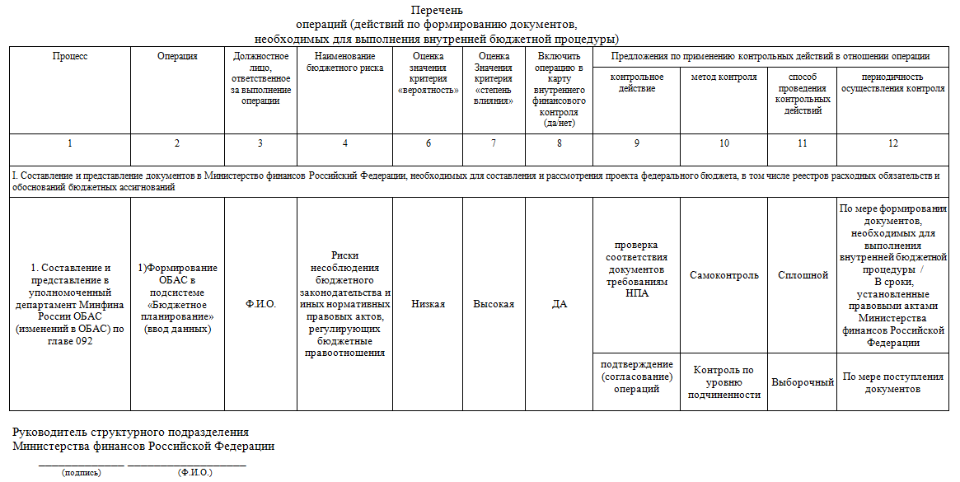


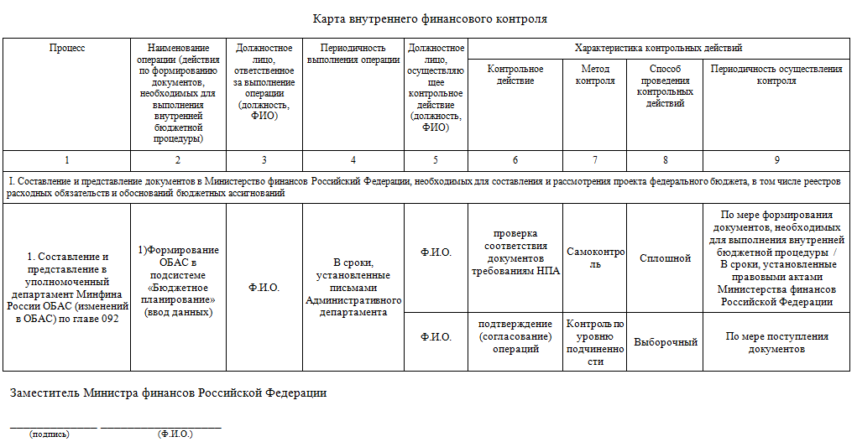
Вместо Перечней операций, Карт и Журналов ВФК => Реестр бюджетных рисков
3
Notes:
В соответствии с Методическими рекомендациями субъектами бюджетного планирования должно осуществляться формирование предложений по введению целевых статей расходов на реализацию в рамках государственных программ федеральных проектов, входящих в состав национальных проектов, имея в виду включение федеральных проектов в государственные программы в качестве структурных элементов указанных программ (как правило, на уровне основных мероприятий в составе подпрограмм).
При этом в целях обособления бюджетных ассигнований на реализацию национальных проектов (включая федеральные проекты), должны использоваться коды классификации, по которым подлежат отражению ассигнования на реализацию структурных элементов госпрограмм.
Формирование предложений по корректировке наименований целевых статей расходов на реализацию пилотных государственных программ с учетом необходимости преобразования действующих основных мероприятий и соответствующих им целевых статей расходов в национальные и федеральные проекты, отдельные мероприятия таких проектов, направленные на финансовое обеспечение деятельности центральных аппаратов федеральных органов исполнительной власти и их территориальных органов в соответствии с требованиями Правил разработки, реализации и оценки эффективности отдельных государственных программ, утвержденных постановлением Правительства Российской Федерации от 12 октября 2017 года № 1242.

Slide 4
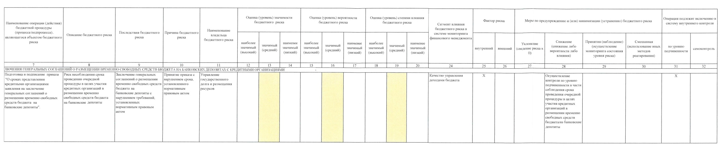

4
Формируется реестр бюджетных рисков.
Риски взаимоувязываются с бюджетными процедурами, операциями и контрольными действиями (в рамках ВФК), совершаемыми в целях выполнения бюджетных полномочий ГАБС (АБС).
СТРУКТУРНОЕ ПОДРАЗДЕЛЕНИЕ «А»
СТРУКТУРНОЕ ПОДРАЗДЕЛЕНИЕ «В»
ФУНКЦИЯ
ПРИЧИНЫ И УСЛОВИЯ РИСКА
ФУНКЦИЯ
РИСК
операция
операция
Бюджетная процедура
операция
операция
операция
операция
Низкое значение показателя финансового менеджмента в подсистеме оценки КМФ
Показатель
финансового менеджмента
Показатель финансового менеджмента
Notes:
В соответствии с Методическими рекомендациями субъектами бюджетного планирования должно осуществляться формирование предложений по введению целевых статей расходов на реализацию в рамках государственных программ федеральных проектов, входящих в состав национальных проектов, имея в виду включение федеральных проектов в государственные программы в качестве структурных элементов указанных программ (как правило, на уровне основных мероприятий в составе подпрограмм).
При этом в целях обособления бюджетных ассигнований на реализацию национальных проектов (включая федеральные проекты), должны использоваться коды классификации, по которым подлежат отражению ассигнования на реализацию структурных элементов госпрограмм.
Формирование предложений по корректировке наименований целевых статей расходов на реализацию пилотных государственных программ с учетом необходимости преобразования действующих основных мероприятий и соответствующих им целевых статей расходов в национальные и федеральные проекты, отдельные мероприятия таких проектов, направленные на финансовое обеспечение деятельности центральных аппаратов федеральных органов исполнительной власти и их территориальных органов в соответствии с требованиями Правил разработки, реализации и оценки эффективности отдельных государственных программ, утвержденных постановлением Правительства Российской Федерации от 12 октября 2017 года № 1242.

Slide 5
Вопросы внутреннего финансового аудита
5
Проблемы реализации бюджетного полномочия
по ВФА
Решение проблем по ВФА
(БК в редакции Закона № 199-ФЗ)
  Ориентация деятельности ВФА не на бюджетные процедуры, а на их исполнителей
  Слабая ориентация ВФА на системную работу по минимизации бюджетных рисков
  ВФА в основном акцентирован на оценке надежности формальной стороны ВФК
  Децентрализованные подходы к организации и осуществлению ВФА
  Сложность обеспечения функциональной (организационной) независимости и организации работы ВФА в условиях кадровых и финансовых ограничений
  Уточнены определения и цели осуществления ВФА,
  в том числе во взаимосвязи с:
  оценкой качества исполнения бюджетных полномочий,
  определением и работой по минимизации бюджетных рисков организации,
  анализом и оптимизацией механизмов ВФК
  Переход к единым стандартам ВФА
  Оптимизация (упрощение) документооборота при осуществлении ВФА
  Предусмотрена возможность передачи полномочий по ВФА либо упрощенное осуществление этих полномочий
  Подмена целей ВФА целями и методами ведомственного контроля
Notes:
В соответствии с Методическими рекомендациями субъектами бюджетного планирования должно осуществляться формирование предложений по введению целевых статей расходов на реализацию в рамках государственных программ федеральных проектов, входящих в состав национальных проектов, имея в виду включение федеральных проектов в государственные программы в качестве структурных элементов указанных программ (как правило, на уровне основных мероприятий в составе подпрограмм).
При этом в целях обособления бюджетных ассигнований на реализацию национальных проектов (включая федеральные проекты), должны использоваться коды классификации, по которым подлежат отражению ассигнования на реализацию структурных элементов госпрограмм.
Формирование предложений по корректировке наименований целевых статей расходов на реализацию пилотных государственных программ с учетом необходимости преобразования действующих основных мероприятий и соответствующих им целевых статей расходов в национальные и федеральные проекты, отдельные мероприятия таких проектов, направленные на финансовое обеспечение деятельности центральных аппаратов федеральных органов исполнительной власти и их территориальных органов в соответствии с требованиями Правил разработки, реализации и оценки эффективности отдельных государственных программ, утвержденных постановлением Правительства Российской Федерации от 12 октября 2017 года № 1242.

Slide 6
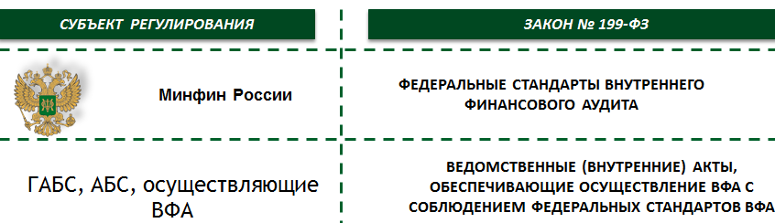
Стандартизация внутреннего финансового аудита
6
Организации - Субъекты ВФА
1 уровень:
Определения, принципы и задачи внутреннего финансового аудита
(приказ Минфина России от 21.11.2019 № 196н)
Права и обязанности должностных лиц (работников) при осуществлении внутреннего финансового аудита
(приказ Минфина России от 21.11.2019 № 195н)
Должностные лица (работники)
субъекта внутреннего финансового аудита
Субъекты бюджетных процедур
Привлеченные к проведению АМ лица
и (или) эксперты
Notes:
В соответствии с Методическими рекомендациями субъектами бюджетного планирования должно осуществляться формирование предложений по введению целевых статей расходов на реализацию в рамках государственных программ федеральных проектов, входящих в состав национальных проектов, имея в виду включение федеральных проектов в государственные программы в качестве структурных элементов указанных программ (как правило, на уровне основных мероприятий в составе подпрограмм).
При этом в целях обособления бюджетных ассигнований на реализацию национальных проектов (включая федеральные проекты), должны использоваться коды классификации, по которым подлежат отражению ассигнования на реализацию структурных элементов госпрограмм.
Формирование предложений по корректировке наименований целевых статей расходов на реализацию пилотных государственных программ с учетом необходимости преобразования действующих основных мероприятий и соответствующих им целевых статей расходов в национальные и федеральные проекты, отдельные мероприятия таких проектов, направленные на финансовое обеспечение деятельности центральных аппаратов федеральных органов исполнительной власти и их территориальных органов в соответствии с требованиями Правил разработки, реализации и оценки эффективности отдельных государственных программ, утвержденных постановлением Правительства Российской Федерации от 12 октября 2017 года № 1242.

Slide 7
2 уровень:
Основания и порядок организации, случаи и порядок передачи полномочий по осуществлению внутреннего финансового аудита
(приказ Минфина России от 18.12.2019 № 237н)
(3 способа организации ВФА + Акты, которые необходимо утвердить + Особенности передачи полномочий)
Планирование и проведение внутреннего финансового аудита
(приказ Минфина России от 05.08.2020 № 160н)
(Составление годового плана проведения АМ + Планирование АМ + Формирование программы АМ + Проведение АМ + Документирование АМ + Порядок оценки бюджетных рисков + Порядок привлечения лиц (экспертов) к проведению АМ + Результаты работы эксперта)
Реализация результатов внутреннего финансового аудита
(приказ Минфина России от 22.05.2020 № 91н)
(Составление и представление заключения + Виды решений, направленных на повышение качества финменеджмента + Мониторинг реализации мер по минимизации (устранению) бюджетных рисков + Формирование годовой отчетности о результатах деятельности СВФА)
7
Notes:
В соответствии с Методическими рекомендациями субъектами бюджетного планирования должно осуществляться формирование предложений по введению целевых статей расходов на реализацию в рамках государственных программ федеральных проектов, входящих в состав национальных проектов, имея в виду включение федеральных проектов в государственные программы в качестве структурных элементов указанных программ (как правило, на уровне основных мероприятий в составе подпрограмм).
При этом в целях обособления бюджетных ассигнований на реализацию национальных проектов (включая федеральные проекты), должны использоваться коды классификации, по которым подлежат отражению ассигнования на реализацию структурных элементов госпрограмм.
Формирование предложений по корректировке наименований целевых статей расходов на реализацию пилотных государственных программ с учетом необходимости преобразования действующих основных мероприятий и соответствующих им целевых статей расходов в национальные и федеральные проекты, отдельные мероприятия таких проектов, направленные на финансовое обеспечение деятельности центральных аппаратов федеральных органов исполнительной власти и их территориальных органов в соответствии с требованиями Правил разработки, реализации и оценки эффективности отдельных государственных программ, утвержденных постановлением Правительства Российской Федерации от 12 октября 2017 года № 1242.

Slide 8
3 уровень:
«Специальные» стандарты по проведению АМ:
(в дополнение к 196н и 160н)
Планирование и проведение внутреннего финансового аудита
в целях подтверждения достоверности бюджетной отчетности и соответствия порядка ведения бюджетного учета единой методологии бюджетного учета, составления, представления и утверждения бюджетной отчетности
Планирование и проведение внутреннего финансового аудита
в целях подготовки предложений о повышении качества финансового менеджмента, в том числе об организации внутреннего финансового контроля
8
Концепция повышения эффективности бюджетных расходов в 2019 - 2024 годах:
(распоряжение Правительства Российской Федерации от 31.01.2019 № 117-р)
Задачами по развитию систем ВФКиА на предстоящую перспективу являются:
формирование полноценных систем ВФКиА, предполагающих проведение системной работы по устранению причин и условий реализации рисков, приводящих к грубым нарушениям в финансово-бюджетной сфере и недостижению целевых значений показателей качества финменеджмента.
Notes:
В соответствии с Методическими рекомендациями субъектами бюджетного планирования должно осуществляться формирование предложений по введению целевых статей расходов на реализацию в рамках государственных программ федеральных проектов, входящих в состав национальных проектов, имея в виду включение федеральных проектов в государственные программы в качестве структурных элементов указанных программ (как правило, на уровне основных мероприятий в составе подпрограмм).
При этом в целях обособления бюджетных ассигнований на реализацию национальных проектов (включая федеральные проекты), должны использоваться коды классификации, по которым подлежат отражению ассигнования на реализацию структурных элементов госпрограмм.
Формирование предложений по корректировке наименований целевых статей расходов на реализацию пилотных государственных программ с учетом необходимости преобразования действующих основных мероприятий и соответствующих им целевых статей расходов в национальные и федеральные проекты, отдельные мероприятия таких проектов, направленные на финансовое обеспечение деятельности центральных аппаратов федеральных органов исполнительной власти и их территориальных органов в соответствии с требованиями Правил разработки, реализации и оценки эффективности отдельных государственных программ, утвержденных постановлением Правительства Российской Федерации от 12 октября 2017 года № 1242.

Slide 9

9
Спасибо за внимание!
Notes:
В соответствии с Методическими рекомендациями субъектами бюджетного планирования должно осуществляться формирование предложений по введению целевых статей расходов на реализацию в рамках государственных программ федеральных проектов, входящих в состав национальных проектов, имея в виду включение федеральных проектов в государственные программы в качестве структурных элементов указанных программ (как правило, на уровне основных мероприятий в составе подпрограмм).
При этом в целях обособления бюджетных ассигнований на реализацию национальных проектов (включая федеральные проекты), должны использоваться коды классификации, по которым подлежат отражению ассигнования на реализацию структурных элементов госпрограмм.
Формирование предложений по корректировке наименований целевых статей расходов на реализацию пилотных государственных программ с учетом необходимости преобразования действующих основных мероприятий и соответствующих им целевых статей расходов в национальные и федеральные проекты, отдельные мероприятия таких проектов, направленные на финансовое обеспечение деятельности центральных аппаратов федеральных органов исполнительной власти и их территориальных органов в соответствии с требованиями Правил разработки, реализации и оценки эффективности отдельных государственных программ, утвержденных постановлением Правительства Российской Федерации от 12 октября 2017 года № 1242.

